Slide 1
用藥安全教案｜保健食品與藥物交互作用
保護眼睛的保健食品
葉黃素・維生素 A・護眼複方・植物萃取——常見功效與藥物交互作用
講師：[講師姓名] 藥師 ｜ 社團法人新北市藥師公會 ｜ [授課日期]
Notes:
開場：長輩常說「眼睛越來越不好，吃葉黃素顧一下」。今天談護眼保健食品：哪些有研究支持、哪些要注意，以及最重要的——保健食品不能取代眼科檢查與治療。

Slide 2
開場暖身
快問快答：可以？還是不行？
Q1
Q2
Q3
葉黃素早上空腹配開水吃，吸收最好？
有抽菸的人，選含 β-胡蘿蔔素的護眼配方比較好？
吃抗凝血藥，再加銀杏和維生素 E 顧眼睛沒關係？
答案在課程最後揭曉 ・ 保護眼睛的保健食品
Notes:
請學員舉手投票，先不公布答案。

Slide 3
核心觀念
護眼保健食品，多半是「脂溶性」加「複方」
一顆護眼膠囊常同時含好幾種成分，要注意的不只是單一成分，而是加總起來的量與作用。
吸收看油脂
重複會累積
可能影響凝血
脂溶性成分要隨餐吃
某些藥會讓吸收變差
維生素 A、E、鋅
多種產品疊加易過量
維生素 E、銀杏、魚油
與抗凝血藥疊加
保護眼睛的保健食品
Notes:
呼應前兩單元：第一單元談「凝血」、第二單元談「時間與總量」，這個單元兩者都會出現，因為護眼產品多是複方。

Slide 4
學習目標
上完這個單元，我們能夠……
1
說出葉黃素適合誰、怎麼吃吸收較好
2
辨識護眼複方中需要注意的成分與交互作用
3
知道哪些眼睛疾病一定要看眼科，保健食品無法取代
4
學會用方格表在家自我檢查黃斑部
保護眼睛的保健食品
Notes:
流程：葉黃素與類胡蘿蔔素 → 護眼複方與植物萃取 → 保健食品不能取代治療（含方格表自我檢查）→ 綜合整理與解答。

Slide 5
01
葉黃素與類胡蘿蔔素
葉黃素・玉米黃素・β-胡蘿蔔素・維生素 A
Notes:
先問學員：家裡有沒有人在吃葉黃素？什麼時候吃？

Slide 6
葉黃素｜成分與功效
葉黃素：主要成分與常見功效
是什麼
常見宣稱
過濾藍光、抗氧化、保護黃斑部
葉黃素與玉米黃素屬於類胡蘿蔔素，集中在視網膜中央的「黃斑部」，人體無法自行合成。
證據較明確
眼科診斷為中度以上「老年性黃斑部病變」者，特定配方可延緩惡化（葉黃素 10 mg＋玉米黃素 2 mg）
食物來源：菠菜、地瓜葉、芥藍等深綠色蔬菜，蛋黃、玉米
證據不足
一般人預防老花、白內障、改善近視，目前研究不足以證明
保護眼睛的保健食品
Notes:
葉黃素不是萬靈丹。它最主要的研究證據來自美國國家眼科研究所的 AREDS 系列研究，對象是已經有中度以上黃斑部病變的人。老花、近視是眼睛結構的問題，葉黃素無法「治好」。多吃深綠色蔬菜就是很好的葉黃素來源。

Slide 7
葉黃素｜研究小故事
護眼配方的演進：AREDS 研究
→
→
第一代配方
發現問題
第二代配方
維生素 C 500 mg、E 400 IU、β-胡蘿蔔素 15 mg、鋅 80 mg、銅 2 mg
其他研究顯示，吸菸者補充高劑量 β-胡蘿蔔素，肺癌風險增加
以葉黃素 10 mg＋玉米黃素 2 mg 取代 β-胡蘿蔔素
可延緩中度以上黃斑部病變惡化
效果相當，吸菸者也較安全
選購提醒：有抽菸或曾經抽菸的人，避免含高劑量 β-胡蘿蔔素的護眼配方
資料來源：ATBC Study Group, NEJM 1994;330:1029 (doi:10.1056/NEJM199404143301501)；Omenn et al. (CARET), NEJM 1996;334:1150 (doi:10.1056/NEJM199605023341802)；AREDS2 Research Group, JAMA 2013;309:2005 (doi:10.1001/jama.2013.4997)
保護眼睛的保健食品
Notes:
AREDS 為美國國家眼科研究所主導的大型臨床試驗。這個故事很適合說明「天然的營養素，劑量高了也可能有風險」，以及為什麼選購要看完整成分表。這張呼應快問快答 Q2。

Slide 8
葉黃素｜吃法與交互作用
葉黃素怎麼吃？和哪些藥有關？
隨餐吃
葉黃素是脂溶性，和含油脂的正餐一起吃吸收較好；空腹配開水吸收較差
減肥藥 orlistat
降血脂藥 cholestyramine
長期大量
減少油脂吸收，脂溶性營養素也一起吸收不到；間隔至少 2 小時或睡前吃
會吸附脂溶性成分，其他藥與保健食品在它之前 1 小時或之後 4–6 小時服用
每日 6–10 mg 即足夠，食藥署建議不超過 30 mg；過量皮膚可能偏黃，減量後可恢復
保護眼睛的保健食品
Notes:
葉黃素本身與藥物的交互作用相對少，主要問題在「吸收」：吃法不對等於白吃。服用 orlistat 或 cholestyramine 者，實際間隔時間請依藥品說明與藥師建議。皮膚變黃需與黃疸區分：胡蘿蔔素血症眼白不會變黃。這張呼應快問快答 Q1。

Slide 9
維生素 A｜交互作用
維生素 A 與 β-胡蘿蔔素：過量才是問題
需要注意的對象 | 可能影響 | 注意程度
口服 A 酸類藥物 isotretinoin、acitretin | 藥物本身就是維生素 A 衍生物，再補充維生素 A 容易過量 | 高
吸菸者、曾吸菸者 | 高劑量 β-胡蘿蔔素與肺癌風險增加有關 | 高
孕婦、準備懷孕者 | 高劑量維生素 A 可能造成胎兒畸形 | 高
同時吃魚肝油、綜合維他命 | 多種產品疊加，長期可能造成肝臟負擔、影響骨質 | 中
資料來源：ATBC Study Group, NEJM 1994;330:1029 (doi:10.1056/NEJM199404143301501)；Omenn et al. (CARET), NEJM 1996;334:1150 (doi:10.1056/NEJM199605023341802)；AREDS2 Research Group, JAMA 2013;309:2005 (doi:10.1001/jama.2013.4997)
保護眼睛的保健食品
Notes:
β-胡蘿蔔素在體內會依需要轉換成維生素 A，本身較不易造成維生素 A 中毒；但直接補充的維生素 A（視網醇）是脂溶性，會在體內累積。長輩常同時吃魚肝油（第一單元提過）、綜合維他命和護眼複方，請學員回家把成分表加總看看。

Slide 10
02
護眼複方與植物萃取
維生素 E・鋅・山桑子・蝦紅素・銀杏・魚油
Notes:
市售護眼產品很少只有葉黃素，這一段看看複方裡常見的其他成分。

Slide 11
護眼複方｜營養素
複方裡的維生素與礦物質
成分 | 需小心的藥物／族群 | 可能影響
維生素 E | warfarin、抗血小板藥（阿斯匹靈、clopidogrel） | 高劑量可能增加出血風險
鋅 | 四環素類、氟喹諾酮類抗生素 | 會和抗生素結合；先吃抗生素，隔 2 小時再吃鋅
鋅（長期高劑量） | 長期自行大量補充者 | 可能造成銅缺乏，研究配方因此會搭配銅；也可能腸胃不適
維生素 C | 有腎結石病史、腎功能不佳者 | 高劑量可能增加草酸鈣結石風險
保護眼睛的保健食品
Notes:
AREDS 研究配方的劑量遠高於一般每日建議量，是給特定黃斑部病變患者、在醫師評估下使用的，一般人不需要也不宜長期吃到這麼高的劑量。

Slide 12
護眼複方｜植物萃取與其他
其他常見護眼成分
山桑子（花青素）
蝦紅素
宣稱改善夜間視力、眼睛疲勞；人體證據有限。與抗凝血藥、降血糖藥併用的資料不足，建議先告知醫師
宣稱緩解眼睛疲勞；以小型研究為主。已知交互作用資料少，但仍屬證據有限的成分
銀杏
魚油（乾眼症）
宣稱改善眼部循環；可能抑制血小板，與抗凝血、抗血小板藥、NSAIDs 止痛藥併用出血風險增加
大型研究中改善乾眼的效果不明顯；與抗凝血藥併用注意出血
保護眼睛的保健食品
Notes:
紅色標記的兩項是與藥物交互作用較需注意的成分。銀杏也常出現在「顧腦」「顧循環」的產品裡，容易和第一單元的魚油、納豆激酶一起吃。

Slide 13
護眼複方｜常見情境
一天三瓶，加起來是多少？
＋
＋
＝
情境一
重複成分
維生素 A、E
可能超量
護眼複方
綜合維他命
魚肝油
＋
＋
＝
情境二
凝血疊加
出血風險
增加
抗凝血藥
銀杏
維生素 E
小作業：回家把每瓶保健食品的成分表排在一起，把同一種成分的含量加起來
成人每日上限參考：維生素 A 3,000 µg RE、維生素 E 1,000 mg、鋅 35 mg、葉黃素 30 mg
保護眼睛的保健食品
Notes:
情境二呼應快問快答 Q3。可以準備兩三瓶市售產品的成分表影本，現場讓學員分組加總，體驗重複成分的問題。

Slide 14
03
保健食品不能取代治療
常見眼疾、自我檢查與緊急警訊
Notes:
這一段是本單元最重要的訊息：吃了護眼保健食品，不代表可以不看眼科。

Slide 15
不能取代治療｜常見眼疾
這些眼疾，要靠眼科治療
白內障
青光眼
視力模糊、怕光；影響生活時以手術治療，保健食品無法讓水晶體恢復透明
初期常沒有症狀；需長期點眼藥水控制眼壓，不可自行停藥
老年性黃斑部病變
糖尿病視網膜病變
中央視力變差、影像扭曲；濕性病變需眼內注射治療，營養補充只是輔助
控制血糖、血壓，並每年定期檢查眼底
藥物也可能引起眼疾
類固醇（含眼藥水）可能升高眼壓、誘發白內障；抗膽鹼藥、部分感冒藥與抗組織胺可能誘發隅角閉鎖型青光眼
保護眼睛的保健食品
Notes:
藥師觀點：青光眼眼藥水的遵從性常常不佳，長輩以為「沒感覺就不用點」。可順帶示範正確點眼藥水方式：點完閉眼、輕壓內眼角約一到兩分鐘，兩種眼藥水間隔約五分鐘。

Slide 16
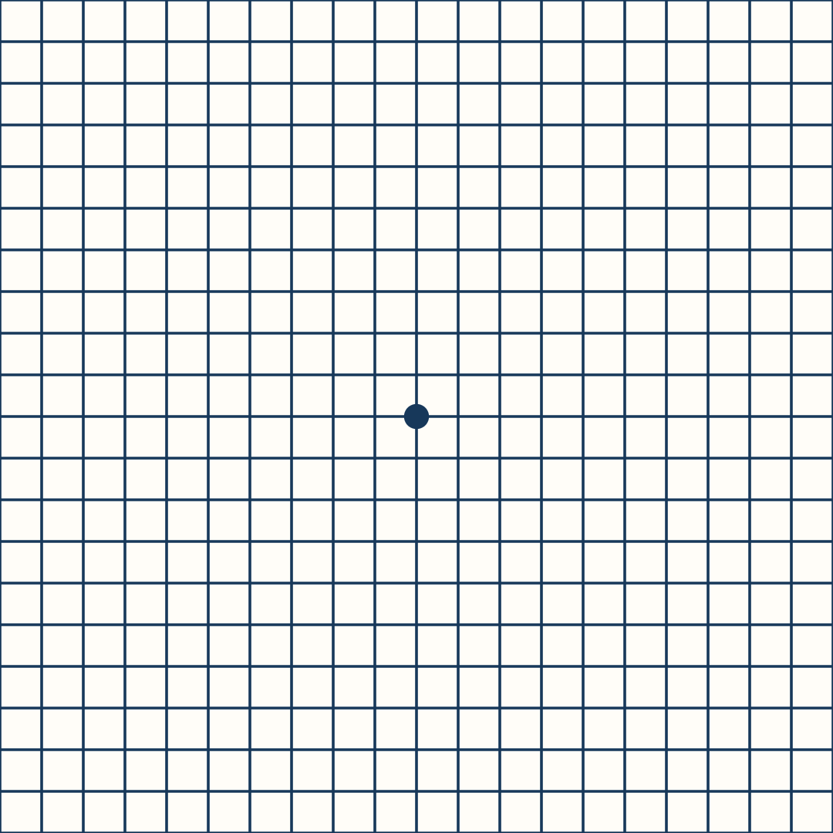
不能取代治療｜自我檢查
在家用方格表，檢查黃斑部
怎麼做
戴上平常看近的眼鏡
距離約 30–40 公分，遮住一隻眼
盯著中間黑點，看周圍線條
換另一隻眼，重複一次
這樣要看眼科
線條彎曲、扭曲，方格缺角、模糊或出現黑影。已有黃斑部病變者，建議每週自我檢查
保護眼睛的保健食品
Notes:
現場活動：可發給每位學員一張印好的方格表，當場練習，並建議貼在冰箱上每週自我檢查一次。方格表只是篩檢工具，不能取代眼科檢查；有黃斑部病變風險（高齡、吸菸、家族史）者應定期就醫。

Slide 17
不能取代治療｜緊急警訊
出現這些狀況，請立即就醫
突然看不清楚
飛蚊、閃光突然變多
單眼或雙眼視力突然模糊、看不見
可能是視網膜裂孔或剝離的前兆
視野出現黑幕
眼睛劇痛、紅、頭痛噁心
像窗簾一樣遮住部分視野
常伴隨看燈有彩虹光暈，可能是急性青光眼，延誤可能導致失明
保護眼睛的保健食品
Notes:
這些都是眼科急症，黃金治療時間短，不要等、不要自己點眼藥水觀察。急性青光眼發作時的頭痛噁心，常被誤以為是腸胃炎或感冒。

Slide 18
04
綜合整理
比較表與安全原則
Notes:
進入總整理。

Slide 19
綜合整理｜一表看懂
護眼保健食品比較
 | 葉黃素、玉米黃素 | 維生素 A、β-胡蘿蔔素 | 維生素 E、鋅 | 銀杏、魚油
要小心的藥／族群 | orlistat、cholestyramine | A 酸類藥物、吸菸者、孕婦 | E：抗凝血藥 鋅：部分抗生素 | 抗凝血、抗血小板藥
主要風險 | 吸收變差 | 過量累積、肺癌風險 | 出血；抗生素吸收變差；銅缺乏 | 出血
處理方式 | 隨餐吃、避免與藥物併服 | 加總成分、選對合適配方 | 告知醫師、錯開抗生素 | 告知醫師、避免疊加
保護眼睛的保健食品
Notes:
可印成講義。

Slide 20
藥師叮嚀
護眼的五個安全原則
隨餐吃
葉黃素等脂溶性成分，和正餐一起吃
看配方
吸菸者避開高劑量 β-胡蘿蔔素；留意銀杏、維生素 E
防重複
把所有保健食品的成分加總，避免維生素 A、E 超量
定期檢
保健食品不能取代眼科檢查，眼藥水不可自行停用
問藥師
帶著藥袋和保健食品，一起來藥局諮詢
保護眼睛的保健食品
Notes:
口訣：隨餐吃、看配方、防重複、定期檢、問藥師。三個單元都以「問藥師」收尾。

Slide 21
快問快答｜解答
答案揭曉：可以？還是不行？
Q1
Q2
Q3
葉黃素早上空腹配開水吃，吸收最好？
有抽菸的人，選含 β-胡蘿蔔素的護眼配方比較好？
吃抗凝血藥，再加銀杏和維生素 E 顧眼睛沒關係？
答案：不對
答案：不對
答案：不對
葉黃素是脂溶性，隨含油脂的正餐吃，吸收較好
吸菸者補充高劑量 β-胡蘿蔔素，肺癌風險增加
銀杏、高劑量維生素 E 與抗凝血藥併用，出血風險增加
一句話記住：護眼先看眼科，保健食品先問藥師。
Q2 資料來源：ATBC Study Group, NEJM 1994;330:1029 (doi:10.1056/NEJM199404143301501)；Omenn et al. (CARET), NEJM 1996;334:1150 (doi:10.1056/NEJM199605023341802)；AREDS2 Research Group, JAMA 2013;309:2005 (doi:10.1001/jama.2013.4997)
保護眼睛的保健食品
Notes:
再舉手一次，比較課前課後答對比例。

Slide 22
謝謝聆聽
有任何用藥或保健食品的疑問，歡迎提問
下一單元預告：[下一單元主題]
社團法人新北市藥師公會 ｜ 用藥安全教育
Notes:
開放 Q&A，並預告下一單元。

